Slide 1
NoSQL databanksystemen

Slide 2


NoSQL databanksystemen
Achtergrond
(Deel van) een oplossing:
NotOnlySQL
Carlo Strozzi
Eric Evans
Historiek van de de naam
1998: gebruikt voor een lichtgewicht relationeel databanksysteem
2009: term werd populair via Eric Evans’s Weblog
NoSQL databanksystemen ondersteunen geen SQL als primaire taal en zijn doorgaans gebaseerd op een alternatief databankmodel
Alle NoSQL databanksystemen ondersteunen een eigen bevragingstaal of API

Slide 3
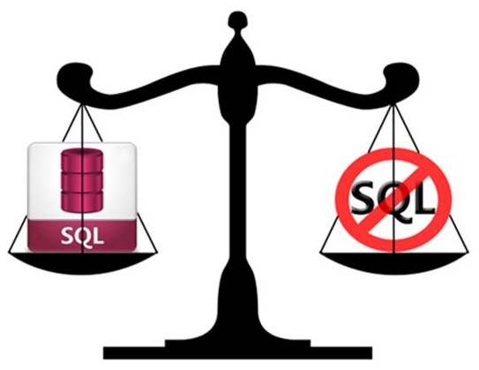
NoSQL databanksystemen
Achtergrond
Integratie van SQL en NoSQL databanken
Polyglot databanksystemen

Slide 4

NoSQL databanksystemen
Achtergrond
Meer verantwoordelijkheid voor applicaties
Interface
Interface
Applicatie
Applicatie
Verantwoordelijkheid voor dataintegriteit en queryverwerking verschuift naar de applicatie!
SQL DBMS
NoSQL DBMS
Dit laat het toe om databeheer eenvoudiger en sneller te maken.
ACID
No ACID
Consistentie Complexe bevraging
Minder consistentiecontrole
Enkel basisbevraging

Slide 5
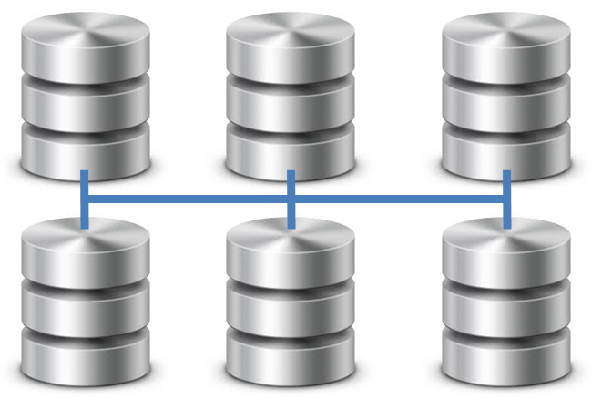
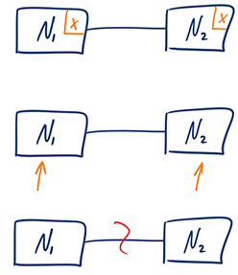
NoSQL databanksystemen
Het CAP theorema
Het CAP theorema
Horizontale schaling: gedistribueerde dataopslag
Consistency
Availability
Partition tolerance

Slide 6

NoSQL databanksystemen
Het CAP theorema
Het CAP theorema
“Of three properties of shared systems: data consistency, system availability and tolerance to network partitions, only two can be achieved at any given moment in time”
Eric Brewer

Slide 7
NoSQL databanksystemen
Het CAP theorema
CA – Consistency/Availability
Conventionele databanksystemen zijn consistent en beschikbaar, maar ondersteunen geen volledige datadistributie, dus is er geen sprake van volwaardig gedistribueerde data.
We moeten een compromis sluiten bij NoSQL! → CP, AP
In de praktijk: verschillende gradaties van C en A

Slide 8
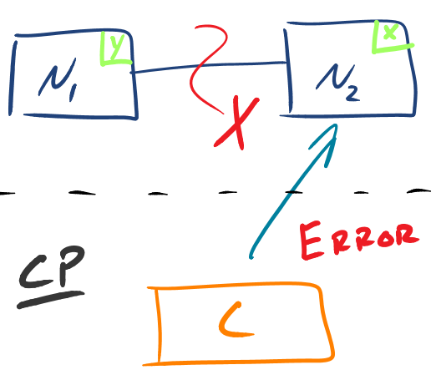
NoSQL databanksystemen
Het CAP theorema
CP – Consistency/Partition tolerance
Bij gedistribueerde data verkies je best consistentie boven beschikbaarheid als er heel veel kleine, atomaire lees-/schrijfoperaties zijn en de applicatie nood geeft aan actuele, correcte data (en dus kan wachten op de synchronisatie van de knopen).

Slide 9
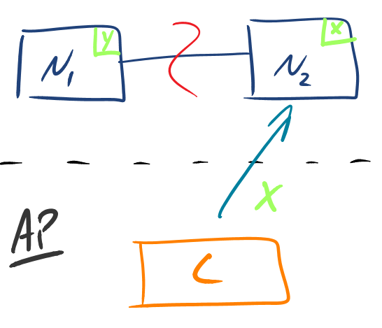
NoSQL databanksystemen
Het CAP theorema
AP – Availability/Partition tolerance
Bij gedistribueerde data verkies je best beschikbaarheid boven consistentie
als de applicatie niet kan wachten op de synchronisatie van de knopen, maar het toegestaan is om flexibel en tolerant te zijn voor de vertraging waarmee deze synchronisatie wordt uitgevoerd.

Slide 10
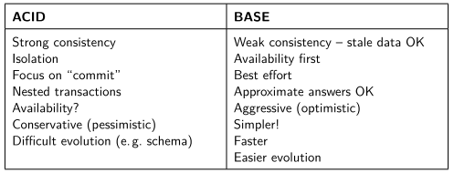
NoSQL databanksystemen
BASE
BASE (in plaats van ACID)
Basically available
Soft-state (niet op elk moment consistent)
Eventual consistency (consistent in de nabije toekomst)

Slide 11
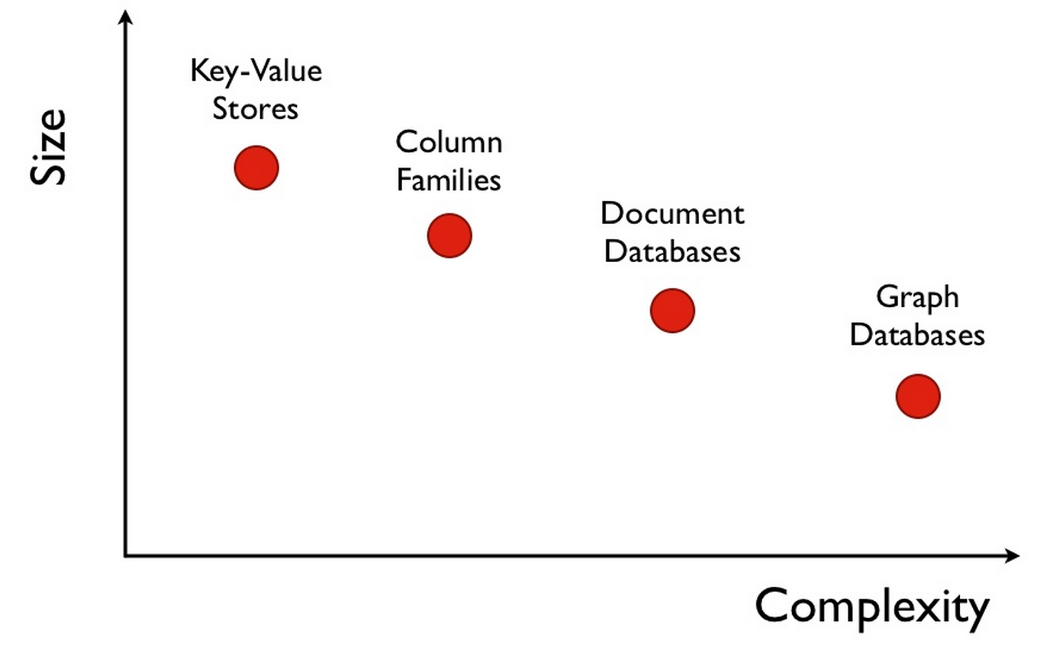
NoSQL databanksystemen
Overzicht
Vier NoSQL benaderingen

Slide 12
NoSQL databanksystemen
Overzicht
Oplossing voor het volumeprobleem
Horizontale schaling (gedistribueerde data)
Oplossing voor het variëteitpobleem
Schemaloze databanken
Oplossing voor het snelheidprobleem
No ACID systemen
Oplossing voor het waarheidsgetrouwheidprobleem
Behandelen van datakwaliteit & Consistentie

